Slide 1



Civil Registration of Vital Statistics (CRVS) CRVS Secretariat, Cabinet Division. Ministry of Local Government Division Ministry of Health and Family Welfare MIS, DGHS

Slide 2
অধিবেশন ৭ সময় : ৩০ মিনিট নৈতিক প্রশিক্ষণ
উদ্দেশ্য :
সাক্ষাত্কার গ্রহণকারীগণ কোন জনস্বাস্থ্য তথ্য সংগ্রহের জন্য গোপনীয়তার ধারণা, এবং নীতিশাস্ত্রের গুরুত্ব যাতে বোঝে তা নিশ্চিত করা।
উদ্দেশ্য সমূহ : পাঠশেষে প্রশিক্ষণার্থীগণ জানতে পারবেন-
১. ডেটা সংগ্রহের জন্য নীতিশাস্ত্রের তিনটি মূল নীতি নির্ধারণ করুন
২. অংশগ্রহণ মূলক কার্যক্রমের সংজ্ঞা দিন
৩. VA কার্যক্রম পরিচালনার গোপনীয়তা নির্ধারণ করুন

Slide 3
কেন আমাদের নৈতিকতা বিবেচনা করতে হবে?
ব্যক্তি, সম্প্রদায় ও সমাজকে বড় বড় অপ্রয়োজনীয় ঝুঁকির থেকে রক্ষা করার জন্য

Slide 4
নৈতিক প্রশিক্ষণ - নৈতিক নীতি সমূহ
তথ্য সংগ্রহের সাথে সম্পর্কিত সমস্ত কার্যক্রম পরিচালনা করে এমন ৩ টি মূল নীতি রয়েছে।
ন্যায় বিচার: উচ্চ ঝুঁকি পূর্ণ এবং উপকারী প্রোগ্রাম উভয় ক্ষেত্রে অংশগ্রহণকারী মানুষকে সম্মানের সঙ্গে চিকিৎসা এবং সমান সুযোগ দানের নৈতিক দায় বোঝায়।
ব্যক্তি স্বাধীনতার প্রতি সম্মান দেখানো: প্রত্যেকেরই নিজস্ব অংশগ্রহণ নির্ধারণের অধিকার রয়েছে। অধিকার বঞ্চিতদের (শিশু এবং মানসিকভাবে অসহায়) অবশ্যই সুরক্ষিত হতে হবে।
বেনিফিট: ক্ষতি থেকে ব্যক্তিদের রক্ষা করার একটি বাধ্যবাধকতা - সম্ভাব্য বেনিফিট বাড়িয়ে নিন এবং ঝুঁকি হ্রাস করুন।

Slide 5
৩টি নৈতিক নীতি মানা হয় হয়:
উত্তরদাতাদের ন্যায়সঙ্গত এবং বাস্তবতামূলক পছন্দ - সব ধরনের মৃত্যুই (বয়স / লিঙ্গ নির্বিশেষে) অন্তর্ভুক্ত করা হয় এবং কোন মিথ্যা দাবি বা প্রতিশ্রুতি করা হয় না।
এইটি ন্যায় বিচারের নীতি বজায় রাখতে সাহায্য করে।
জ্ঞাত অংশগ্রহণ: উত্তরদাতা অবশ্যই ভিএ ইন্টারভিউয়ের উদ্দেশ্য বোঝে এবং অংশগ্রহণের প্রত্যাখ্যান করার অধিকার তাদের আছে।এইটি স্বাধীনতার নীতি বজায় রাখতে সাহায্য করে।
দায়িত্বঃ সাক্ষতকারগ্রহণকারীগণ উত্তরদাতার অধিকার এবং কল্যাণ রক্ষা করতে হবে।
এইটি উপকারের নীতি বজায় রাখতে সাহায্য করে।

Slide 6
কিভাবে আমরা উত্তরদাতাদের ন্যায়সঙ্গত এবং বাস্তবগত পছন্দ নিশ্চিত করব ?
ভিএ করার উদ্দেশ্য স্পষ্ট করে বর্ণনা করা- বয়স্কদের, শিশু, এবং নবজাতক মৃত্যুর কারণ সনাক্ত করা।
অংশগ্রহণের জন্য আমন্ত্রণ জানান- মনে রাখবেন ভিএ সাক্ষতকারে অংশগ্রহণ মহিলা বা পুরুষের নিজস্ব পছন্দের ব্যাপার।
সাক্ষাত্কারের পদ্ধতিটি বর্ণনা করুন- কখন, কোথায়, কতক্ষণ?

Slide 7
জ্ঞাত অংশগ্রহণ সম্পর্কে কিছু বিষয় স্মরণ রাখা:
ইন্টারভিউয়ারকে মনে রাখতে হবে: সাক্ষাৎকারের উদ্দেশ্য ব্যাখ্যা করা উচিত এবং অংশগ্রহণকারীকে সিদ্ধান্ত নিতে হবে যে তারা অংশগ্রহণ করবে কিনা।
উত্তরদাতাকে জানাতে হবে:
১. ঝুঁকি এবং বেনিফিট
২. গোপনীয়তা
৩. আরও তথ্যের জন্য যোগাযোগের প্রয়োজন হতে পারে
৪. ইন্টারভিউ চালিয়ে যেতে সম্মত থাকা

Slide 8
সুপারভাইজারদের দায়বদ্ধতা:
কার্যক্রম পরিচালনা করার ক্ষেত্রে নৈতিক নীতি অনুসরণ করে মানুষের অধিকার ও কল্যাণ রক্ষা করা।
নৈতিক পদ্ধতিতে ভিএ ইন্টারভিউয়ের তত্ত্বাবধান করা
ভিএ টিম(ভিএ সুপারভাইজার, ভিএ ইন্টারভিউর) এর দায়বদ্ধতা :
উত্তরদাতাদের এবং তথ্য ব্যবস্থাপনা কার্যক্রমে সংশ্লিষ্টদের সাথে নৈতিক আচরণ করা

Slide 9
নৈতিক প্রশিক্ষণের জন্য পরীক্ষা
১. নৈতিক মানসমূহের কোড অংশগ্রহণকারীদের অধিকার রক্ষার জন্য বোঝানো হয়।
সত্য / মিথ্যা
২. সম্মতি একটি চলমান প্রক্রিয়া।
সত্য / মিথ্যা
৩. তথ্য সংগ্রহের ৩ টি নীতিগত নীতিমালা অন্তর্ভুক্ত করে:
১) ব্যক্তি স্বাধীনতার প্রতি সম্মন
2) বদান্যতা
3) ন্যায় বিচার
4) গোপনীয়তা
5) জ্ঞাত অংশগ্রহণ মূলক

Slide 10
৪. "বেনিফিট" অর্থ কোনও উত্তরদাতা কোনও সাক্ষাত্কারে কখনও বিচলিত হবে না।
সত্য / মিথ্যা
৫. "ব্যক্তিদের প্রতি শ্রদ্ধা" এর অংশ হলো, আমরা একজন মহিলার স্বামীকে এই প্রকল্পে মহিলাকে অংশগ্রহণের অনুমতি দিতে বলব।
সত্য / মিথ্যা
৬. শিশুদের এবং প্রাপ্তবয়স্কদের মারাত্মক অসুস্থতা নিয়ে ভিএ টিম এর বাইরে আলোচনা করা ঠিক আছে।
সত্য / মিথ্যা

Slide 11
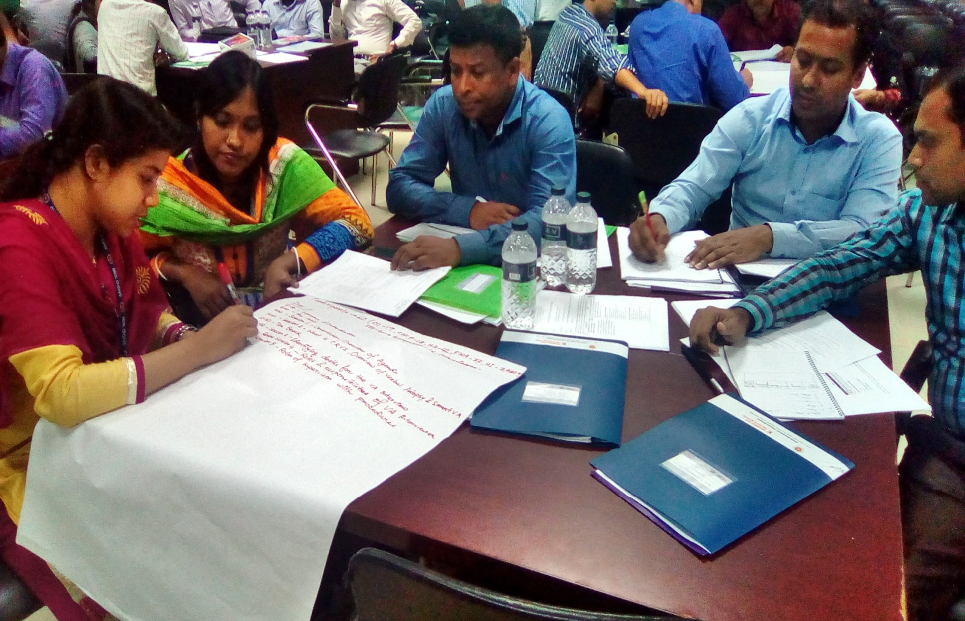
গ্রুপ ওয়ার্ক

Slide 12
গ্রুপ ওয়ার্ক
আপনি কিছু দৃষ্টান্ত দিয়েছেন যেখানে নৈতিক প্রিন্সিপাল বৈশিষ্ট্য দ্বারা প্রভাবিত হতে পারে;
১. উত্তরদাতা
২. সাক্ষাৎকার গ্রহণকারী
আপনি অংশগ্রহণকারীগণকে দুটি গ্রুপ বিভক্ত করুণ:
২০ মিনিট সময় নিন এবং গ্রুপের মধ্যে পরিস্থিতি নিয়ে আলোচনা করুন এবং কোন নৈতিক প্রিন্সিপালগুলি প্রভাবিত হতে পারে তা চিহ্নিত করার চেষ্টা করুন

Slide 13
পরিবর্তনশীল | ফলাফল | নৈতিক নীতি প্রভাবিত?
ভাষাগত বাধা | অবগত মতামতের ভুল বোঝাবুঝি
ঐতিহ্য এবং রোগ ও স্বাস্থ্যের উপর বিশ্বাস | পারম্পরিক সম্মান প্রদশনের ক্ষেত্রে গ্রাম্য ডাক্তার এবং ডাক্তারের প্রার্থক্য
দারিদ্র্যতা এবং অশিক্ষা | স্বাস্থ্য বেনিফিট সম্পর্কে সাক্ষাতকারীদের তথ্য সংগ্রহ হচ্ছে হচ্ছে

Slide 14
পরিবর্তনশীল | ফলাফল | নৈতিক নীতি প্রভাবিত?
স্বাস্থ্য প্রতিষ্ঠান খেকে প্রদত্ত তথ্য বুঝতে অসুবিধা | পাবলিক হেলথ সিস্টেমের সাথে হস্তক্ষেপ
ডাবল ভূমিকা: স্বাস্থ্যসেবা প্রদানকারী এবং সাক্ষাত্কার গ্রহণকারী | ভিএ এবং স্বাস্থ্যসেবার মধ্যে বিভ্রান্তি ছাড়া যাতে VA কার্যক্রমে অংশগ্রহণের গুরুত্বপূর্ণ বিবেচনা করা
পরিবারকে যথেষ্ট তথ্য সরবরাহ করতে ব্যর্থতা | অংশগ্রহণকারীদের প্রত্যাশা উত্থাপন

Slide 15
ধন্যবাদ

